Slide 1
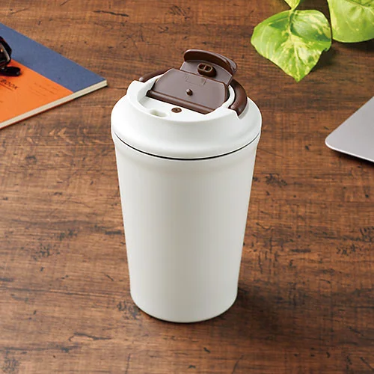


【提案書】
真空ステンレスタンブラー
特徴
事故が起こりにくいフタ付きのタンブラーです。真空ステンレスタイプのため、温かいものも冷たいものも、美味しく味わえる温度のまま飲み物をキープしてくれます。オリジナル名入れも可能！
納期
納期スペース
仕様
素材：ステンレス・PP・シリコン
サイズ：145×Φ88mm
容量：350ml
付属品：真空二重構造
包装：箱入 箱サイズ/150×91×91mm
お見積
お見積りスペース

